Slide 1
TIẾNG VIỆT 1
Tập 1
Tuần 2
Bài 6: ơ – d

Slide 2
KHỞI ĐỘNG:
Trò chơi: Bay lên nào

Slide 3












BAY LÊN NÀO

Slide 4

Con giúp các con vật thực hiện ước mơ bay lên bầu trời cao bằng cách đọc đúng tất cả các âm, tiếng, từ , câu sau.

Slide 5




cọ
cộ
ô
o
cỏ
co
cổ

Slide 6

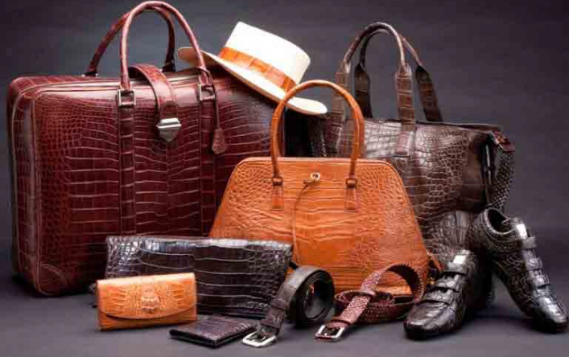
lá cờ
đồ da

Slide 7

Bài 6: ơ - d

Slide 8


LÀM QUEN

Slide 9
c
ơ
ơ
cờ
cờ

Slide 10
d
a
da
da

Slide 11

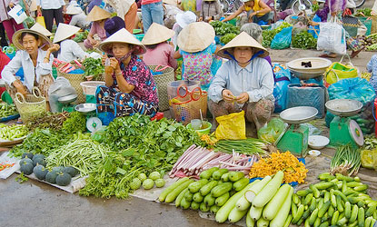
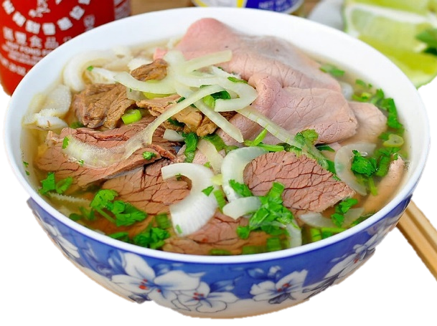
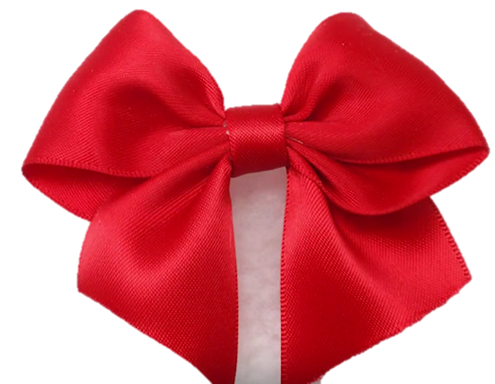
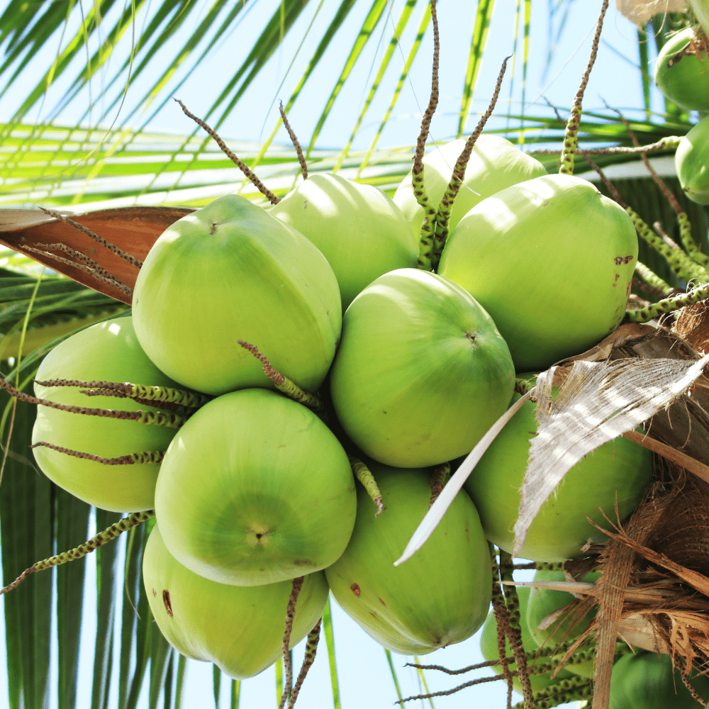
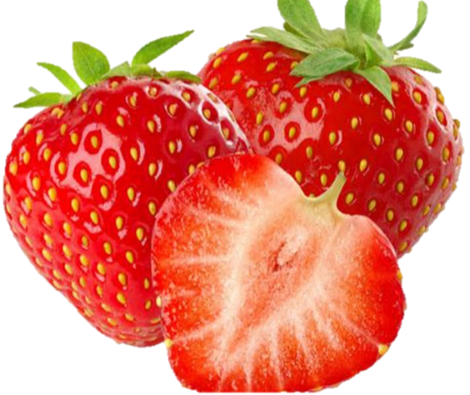
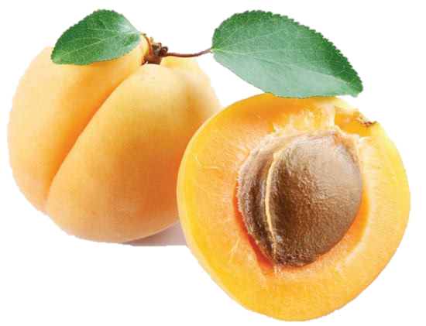
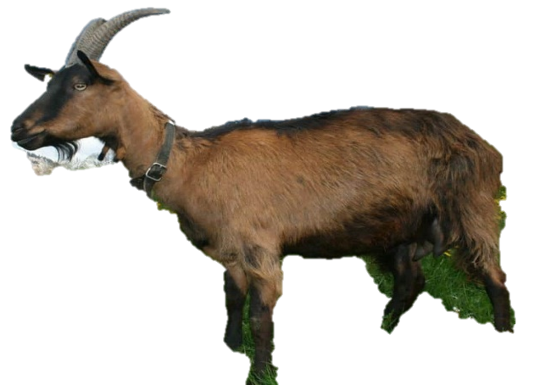
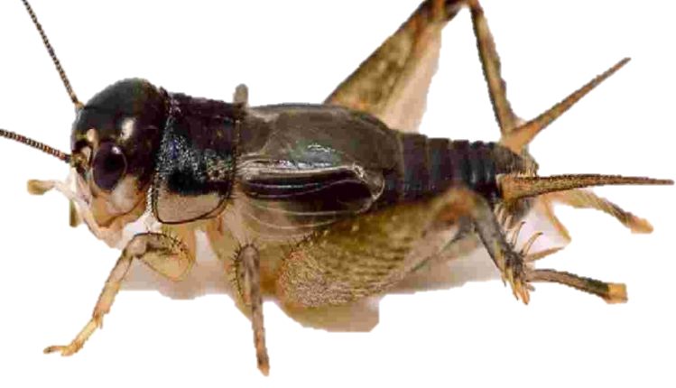

Slide 12
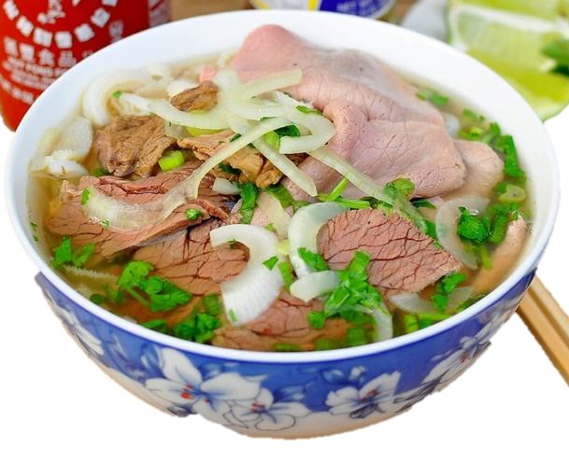
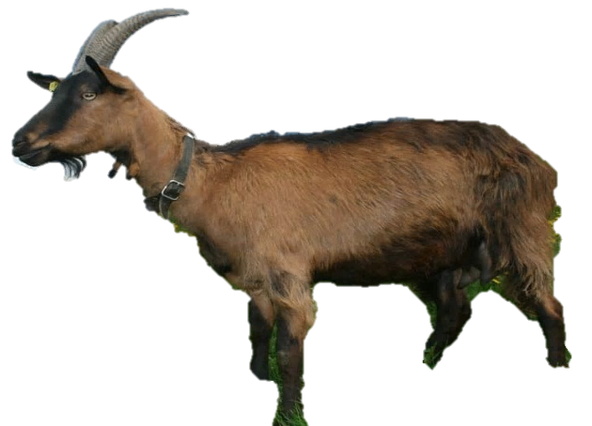
ơ
d

Slide 13
ơ
chợ
mơ
nơ
phở

Slide 14
d
dê
dừa
dâu
dế

Slide 15

NGHỈ GIẢI LAO

Slide 16



TẬP ĐỌC

Slide 17
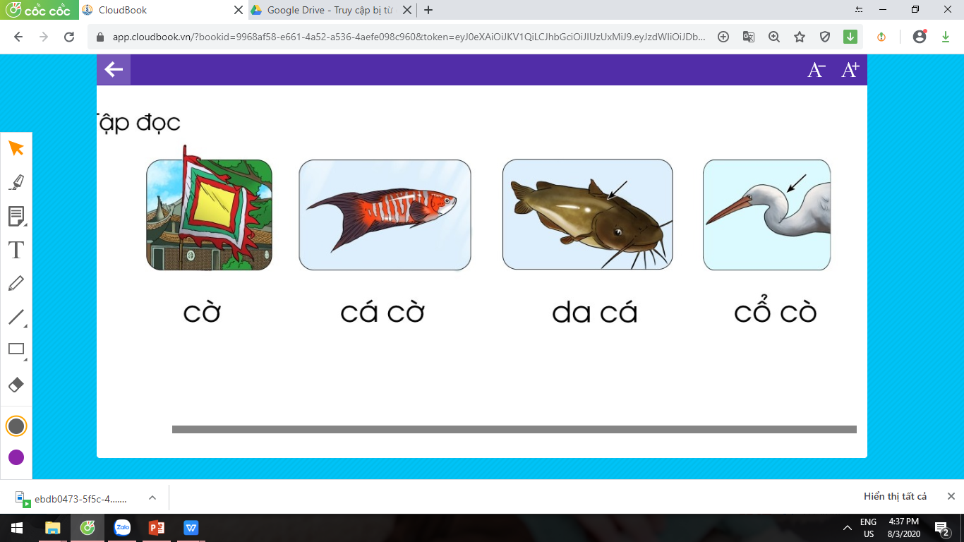
4. Tập đọc

Slide 18
4. Tập đọc
cá cờ
cổ cò
da cá
cờ

Slide 19
ơ - d
cờ da
cá cờ
cổ cò
da cá
cờ

Slide 20

TẬP
VIẾT

Slide 21
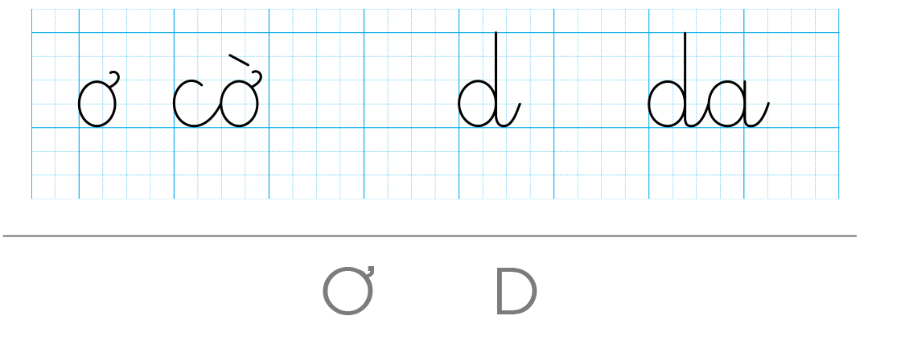
5. Tập viết

Slide 22
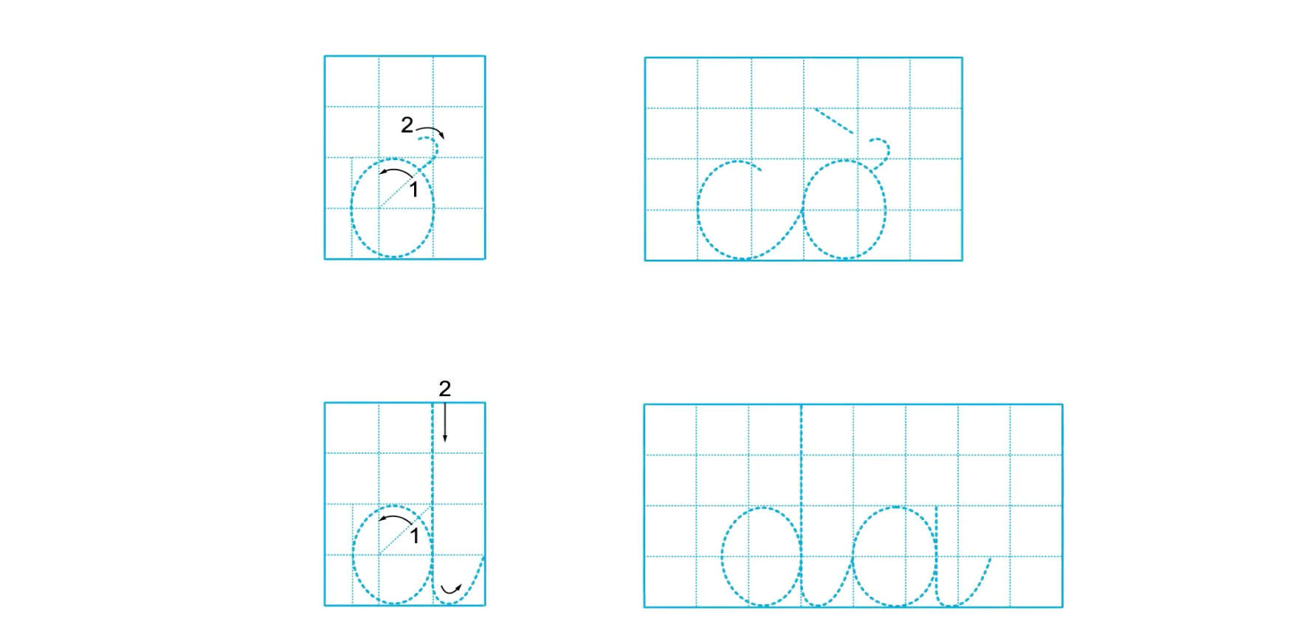

Slide 23
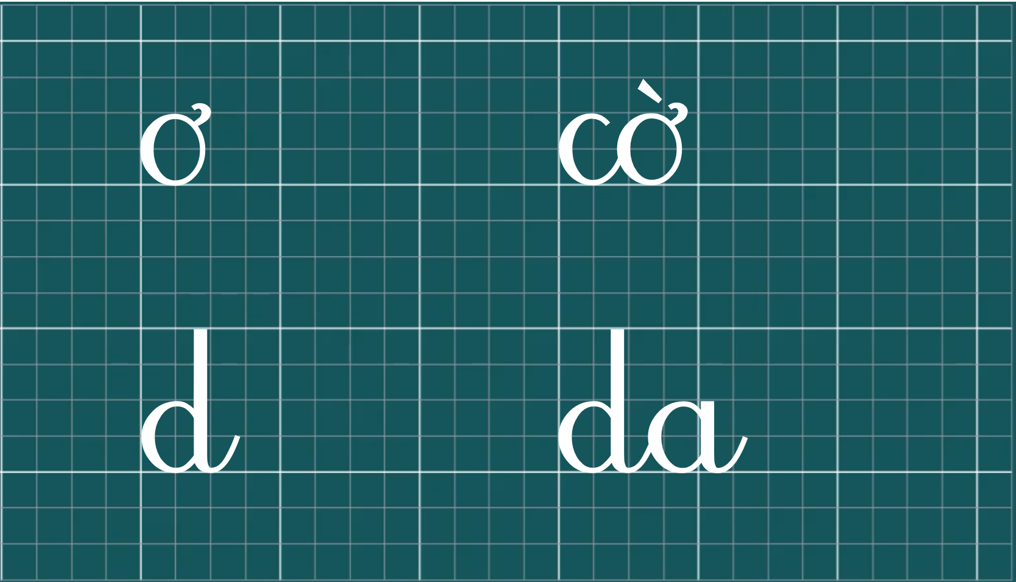

Slide 24


